Slide 1
Jogos Olímpicos e Paralímpicos Rio 2016
Jogos Olímpicos 5 a 21 de Agosto, 2016 - Faltam 337 dias
Jogos Paralímpicos 7 a 18 de Setembro, 2016 - Faltam 370 dias
AUDIÊNCIA PÚBLICA SOBRE OS JO RIO 2016
CREDN – 3 SET 2015

Slide 3
OBJETIVO
CONHECER A ESTRUTURA DO MINISTÉRIO DA DEFESA (MD) PARA A SEGURANÇA DOS JOGOS OLÍMPICOS RIO 2016 (JO RIO 2016), EM ESPECIAL PARA O ENFRENTAMENTO AO TERRORISMO.

Slide 4
SUMÁRIO
1. Informações gerais sobre os JO Rio 2016
2. Segurança nas Cidades do Futebol e no revezamento da Chama Olímpica
3. Estrutura de emprego das Forças singulares (FS) e Ações de Defesa
4. Enfrentamento ao terrorismo
5. Conclusão

Slide 5
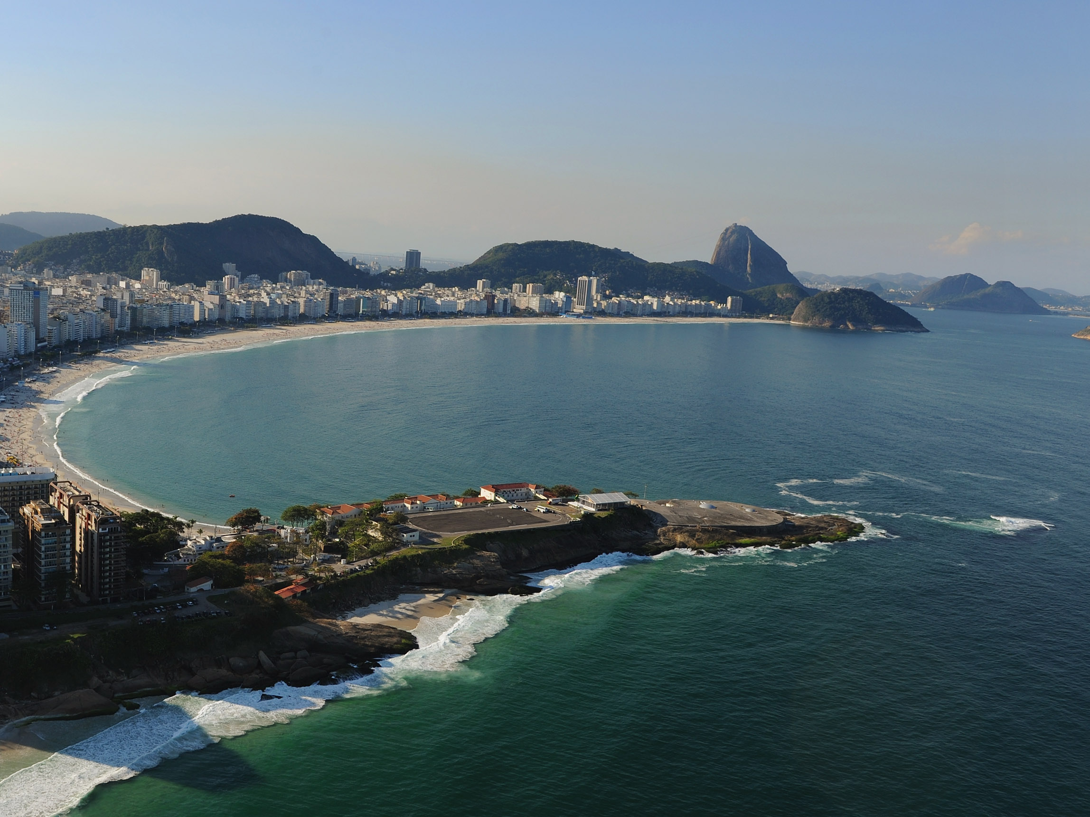
Jogos Olímpicos e Paralímpicos Rio 2016

Slide 6
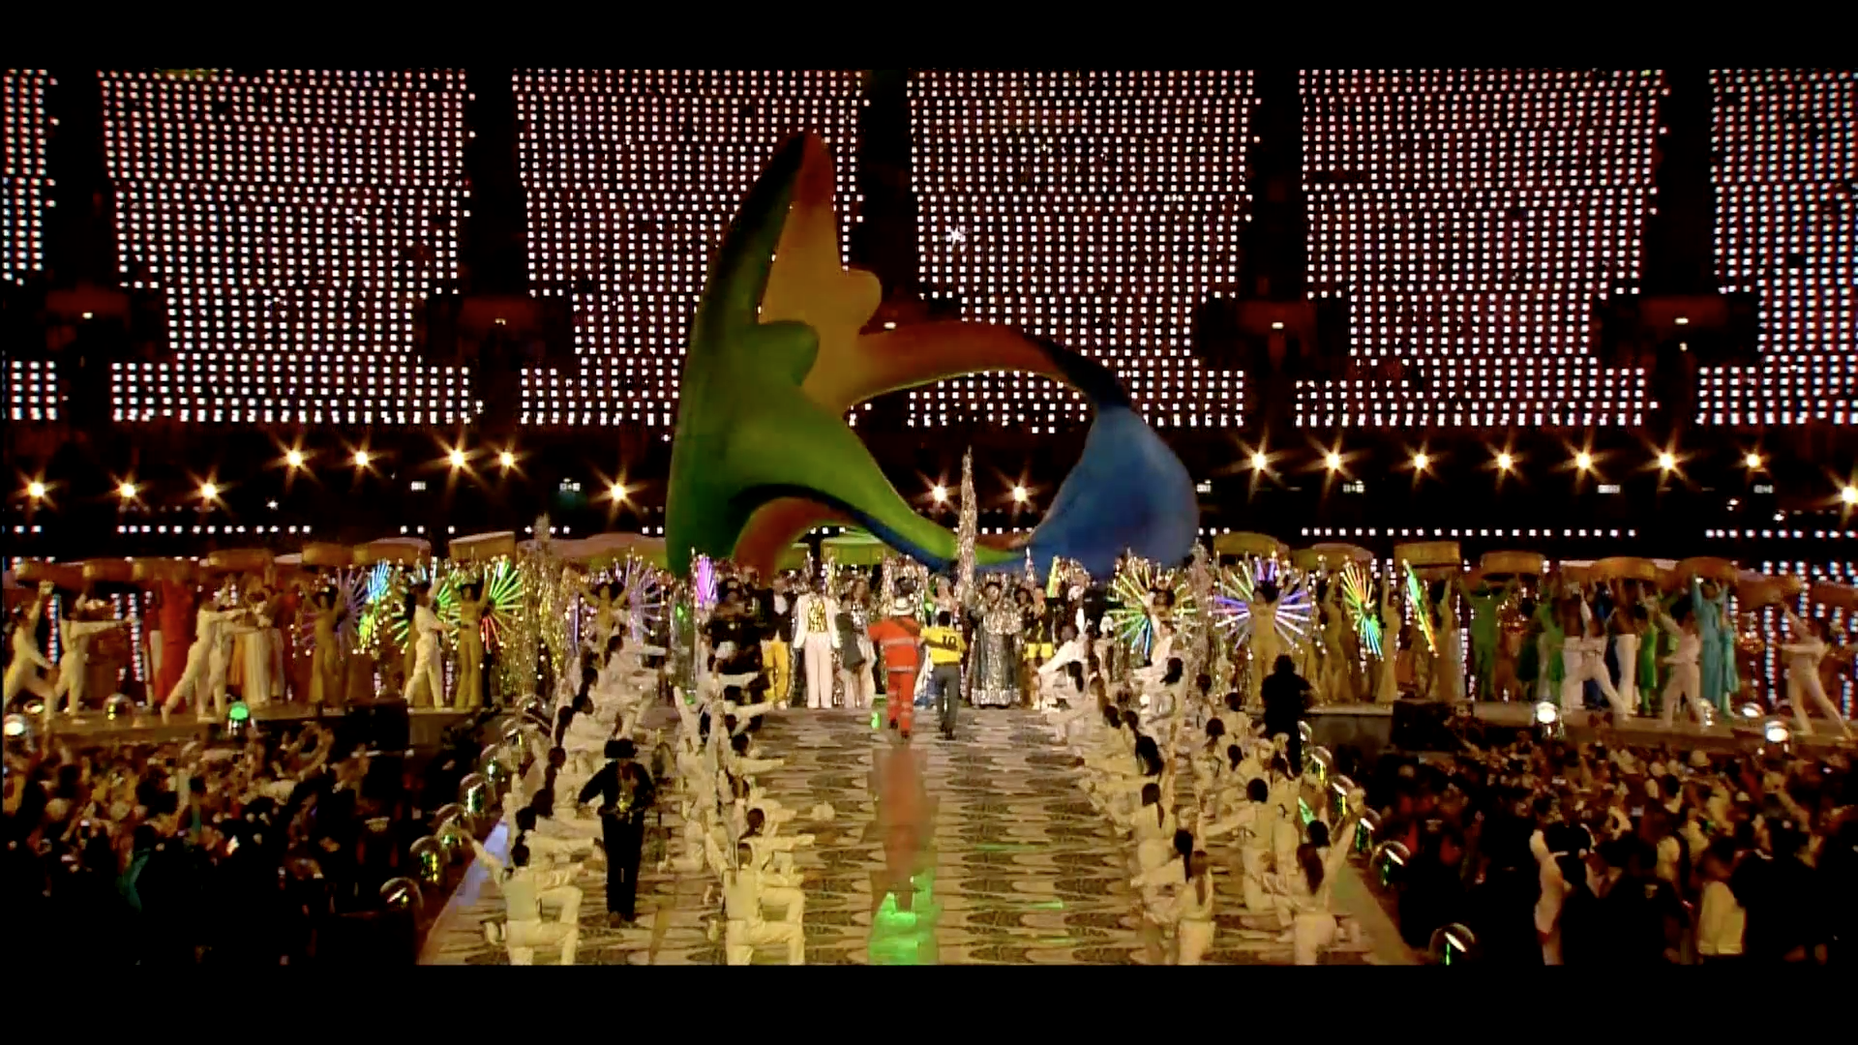
Dados de Planejamento
JOGOS PARALÍMPICOS
JOGOS OLÍMPICOS
65 CAMPEONATOS
+
44 Eventos-teste 4 Cerimônias (Aberturas e Encerramentos)
100 dias com Revezamento da Chama

Slide 7
SETORES OLÍMPICOS
9
5
4
Rio de Janeiro
15
Nr DE LOCAIS DE COMPETIÇÃO

Slide 8
COMPARAÇÃO DE DADOS
PARÂMETRO | COPA 2014 | PAN 2015 | JO 2016
CAMPEONATOS | 1 | 51 | 65
CERIMÔNIAS | 2 | 4 | 4
PAÍSES | 32 | 41 | 205
ATLETAS | 736 | 10 mil | 15 mil*
DIGNITÁRIOS | 15 | 10 | 100
VOLUNTÁRIOS | 15 mil | 23 mil | 70 mil
VENUES | 36 | 31 | 38 (33 no Rio)
RECURSOS | R$ 709 mi | CA$ 1,6 bi | R$ 581 mi
* Atletas olímpicos e paralímpicos

Slide 9
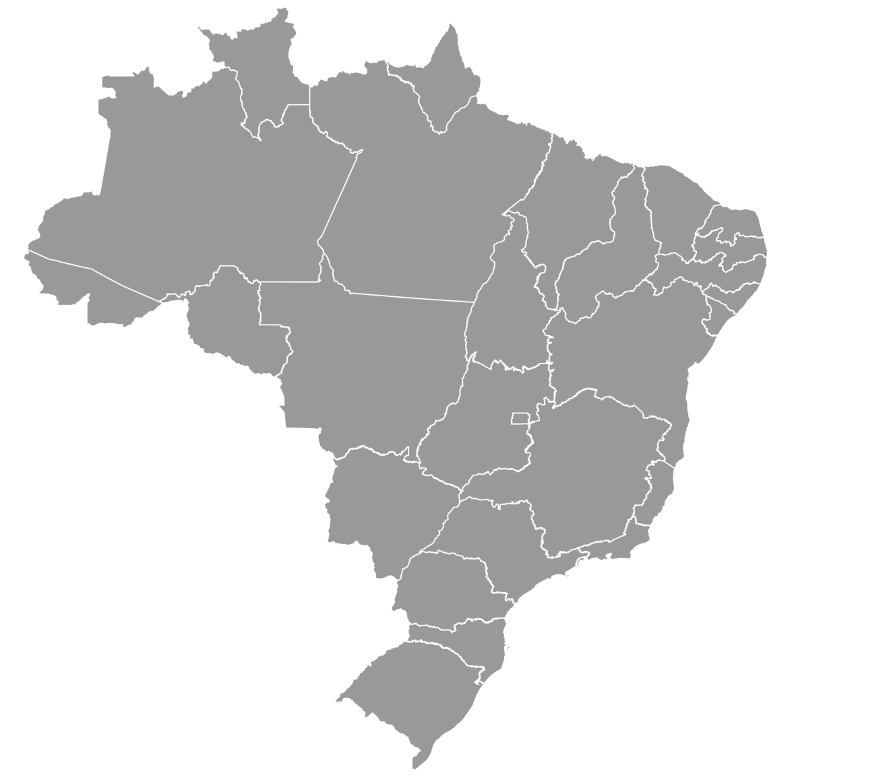
CIDADES DO FUTEBOL
DADOS:
Jogos de 3 a 20 AGO
28 equipes
58 partidas (M/F)
Sete estádios
Finais no Maracanã
Manaus
Salvador
Brasília
Belo Horizonte
São Paulo
Rio de Janeiro

Slide 10
Segurança nas Cidades do Futebol
Nas cidades do futebol, a segurança tem uma preponderância para as ações dos OSP, por intermédio do compromisso dos Gov/Pref.
Em caso de ser expedido Aviso de GLO , a segurança a cargo da Defesa compreende ações:
de enfrentamento ao terrorismo, com atenção para a DQBRN;
frente a contingências (FOCON); e
para proteção de estruturas estratégicas com impacto nos Jogos.

Slide 11
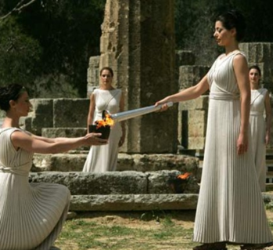
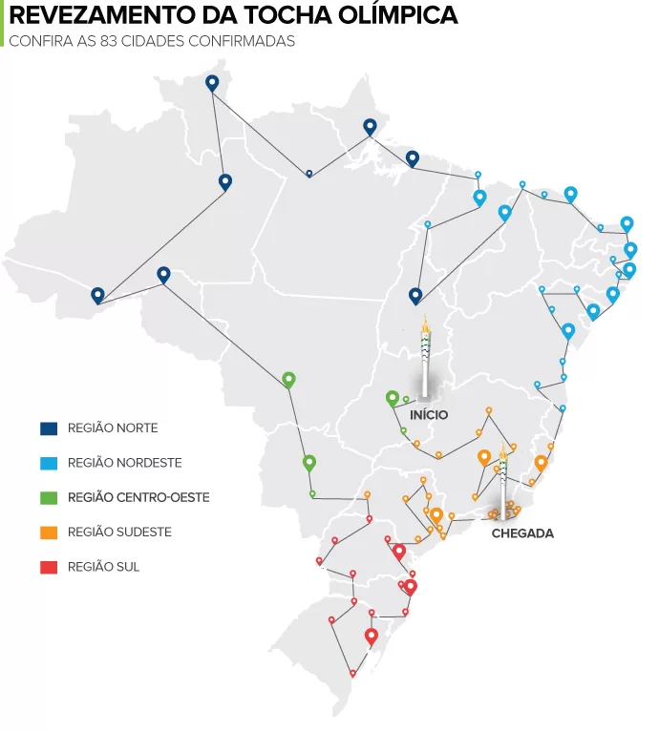
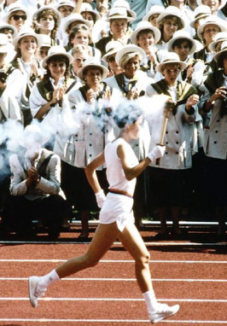
Percurso da Chama Olímpica
REVEZAMENTO DA TOCHA
De 3 MAI a 5 AGO 16
DADOS:
- 83 cidades-celebração
- 27 capitais
- 300 cidades
- 12 mil carregadores
- 100 dias de percurso
- 20 mil Km de rodovias
- 5,5 milhas aéreas

Slide 12
Revezamento da Chama Olímpica
Planejamento de Emprego das FS
No revezamento da Chama Olímpica a segurança tem uma preponderância para as ações dos OSP, por intermédio do compromisso dos Gov/Pref.
Em caso de ser expedido Aviso de GLO , a segurança a cargo da Defesa compreende ações:
- de enfrentamento ao terrorismo, com atenção para a DQBRN; e
- frente a contingências (FOCON).

Slide 13
GOVERNANÇA PARA SEGURANÇA
Conselho Público Olímpico
Realizar reuniões específicas com as Autoridades de Segurança
Político
Comitê Executivo de Segurança Integrada - CESI
PROPOSTA
Estratégico
Tático
Comitês Executivo de Segurança Integrada Regionais - CESIR
Rio de Janeiro e
Cidades do Futebol
Coordenadores Setoriais,
Coordenadores Locais
e Forças-Tarefas
Operacional
Níveis de Coordenação
Exemplo: Rio de Janeiro
Notes:
Para evoluir no trabalho, necessário fazer a lista de parceiros por níveis decisórios;
Níveis decisórios são : operações, tatical, estrategico, politico, descrever os níveis;
Neste momento trabalharemos com o operacional e tático
Com a constatação que as ligações internas e externas ocorrem com especificidades relacionadas a cada nível decisório, desde novembro último, a AF de OC3 desenvolveu uma metodologia para simplificar o processo e evoluir na arquitetura Games Time.
Os 4 níveis decisórios considerados foram:
O nível operacional onde se considera basicamente os times de venues, os parceiros externos
O nível tático onde se encontram o centro principal de operações o “MOC” da Rio 2016, o do COI/IPC, os centros de comando dos agentes externos, bem como as FCCs.
O nível estratégico representa o nível superior ao tático, com a participação do sênior management das instituições do nível tático.
O nível politico representa a mais alta estrutrura de comando e controle dos jogos .

Slide 14
Estrutura de Emprego Militar para JO2016
GT SEG
FT Segurança
FT Aeroportos
GE Tocha
Coordenação Nacional
Ministro
da Defesa
COI, COB e
Comitê Rio 2016
Comandos
MB-EB-AER
MJ, GSI, ME,
M Sau, SAC
Outros Parceiros
Estado - Maior Conjunto das FA
(EMCFA)
Chefia Op Conjuntas (CHOC)
AEGE
Coordenador Geral
de Defesa para
Rio de Janeiro
Coordenadores de Defesa para
Cidades Futebol
Coordenadores de
Ações Centralizadas
4 Coordenadores Setoriais
Deodoro
Barra
Copacabana
Maracanã
5 Comandos Regionais
São Paulo
Belo Horizonte
Brasília
Salvador
Manaus
5 Comandos Nacionais
Seg e Def Cibernética
Ações Aeroesp e Aeroportuárias
Prev Cmb Terrorismo
Fiscalização Explosivos
Logística Militar

Slide 15
Quadro do Tempo
2012-14 |  |  | 2015 |  |  |  |  |  | 2016
Jan - Dez |  |  | 1º Bim | 2º Bim | 3º Bim | 4º Bim | 5º Bim | 6º Bim | 1º Bim | 2º Bim | 3º Bim | 4º Bim | 5º Bim
 |  |  |  |  |  |  |  | <
Plj Operacionais
Integração Áreas
Obras e Aquisições
Eventos 1
Eventos 2
Eventos 3
Rio 2016
Tocha
Jogos
1. GOVERNANÇA
2. Planos Estratégicos
3. Plj Operacionais
4. Preparação das FS
5. Plj Cidades Futebol
6. Plj Rev Chama Olímpica
7. Planos Táticos FS
DEFESA
Apronto Operacional
Apoio Rev Tocha
8. Concentração
9. Op Jogos
10. Reversão
Apoio a Eventos-teste
<
PLANEJAMENTO
>
EXECUÇÃO

Slide 16
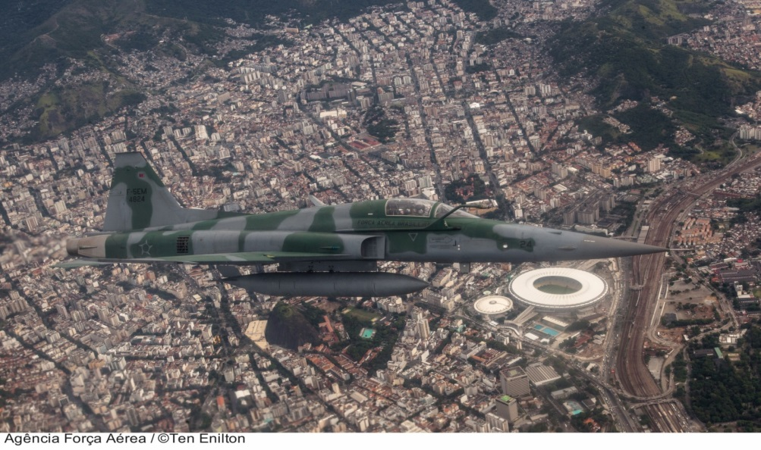
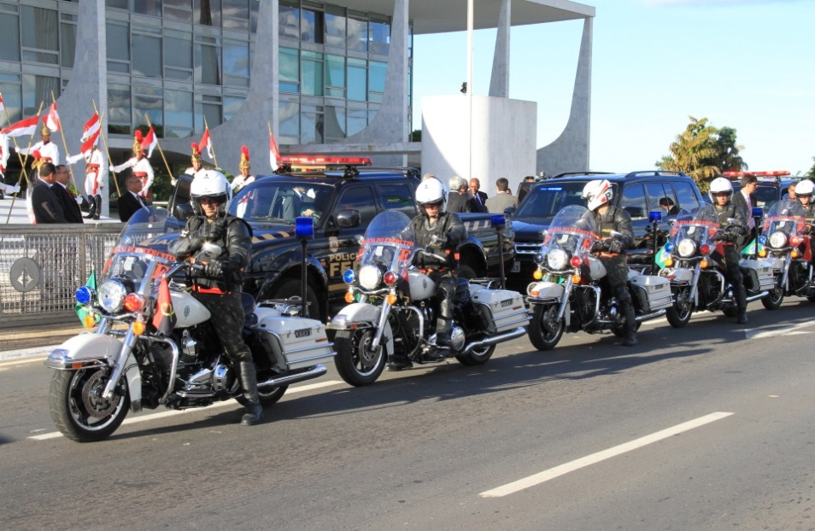
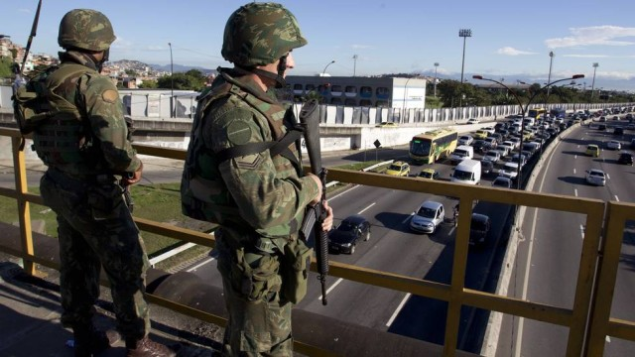
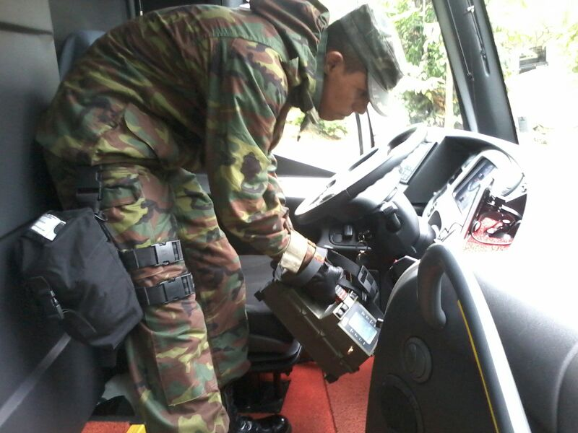
Ações de Defesa
DEFESA AEROESPACIAL
ESCOLTA DE DIGNITÁRIOS
SEGURANÇA DE ROTAS PROTOCOLARES
VARREDURA DQBRN

Slide 17
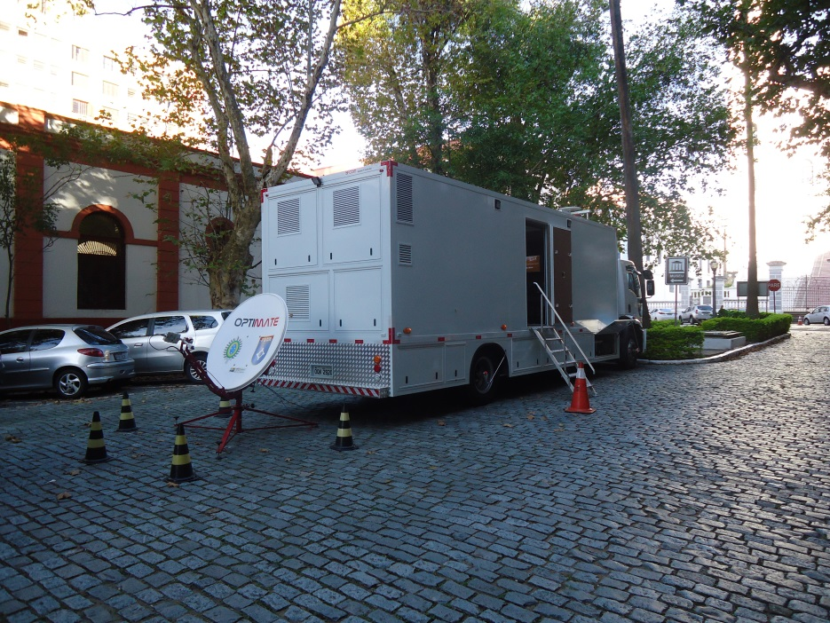
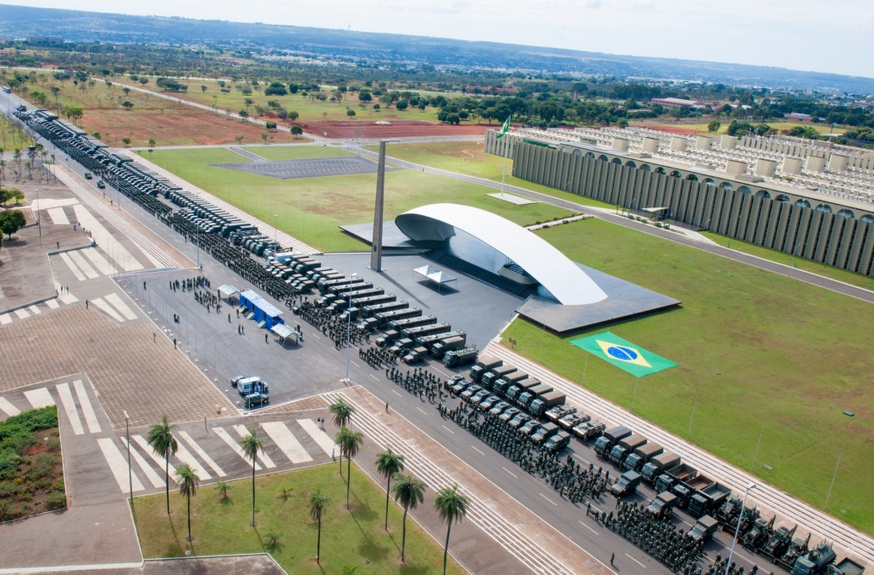
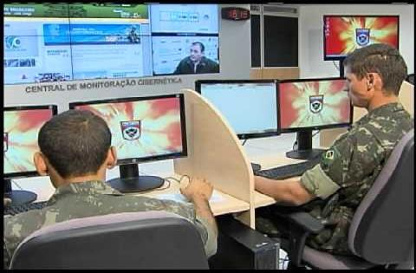
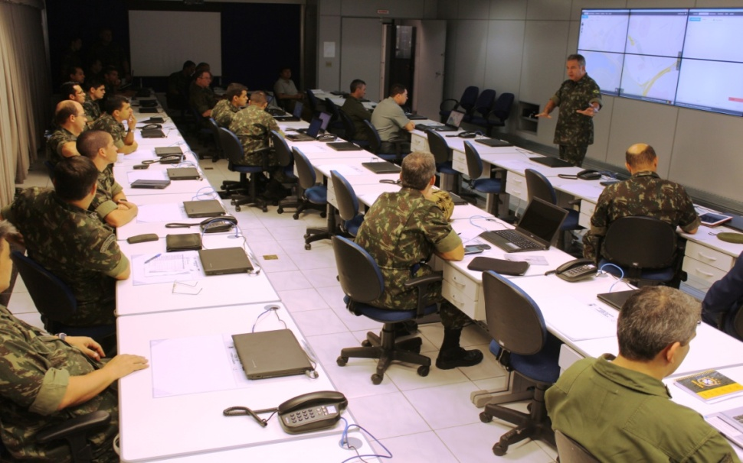
Ações de Defesa
COMANDO E CONTROLE MÓVEL
APRONTO OPERACIONAL
CENTRO DE OPERAÇÕES
DEFESA CIBERNÉTICA

Slide 18
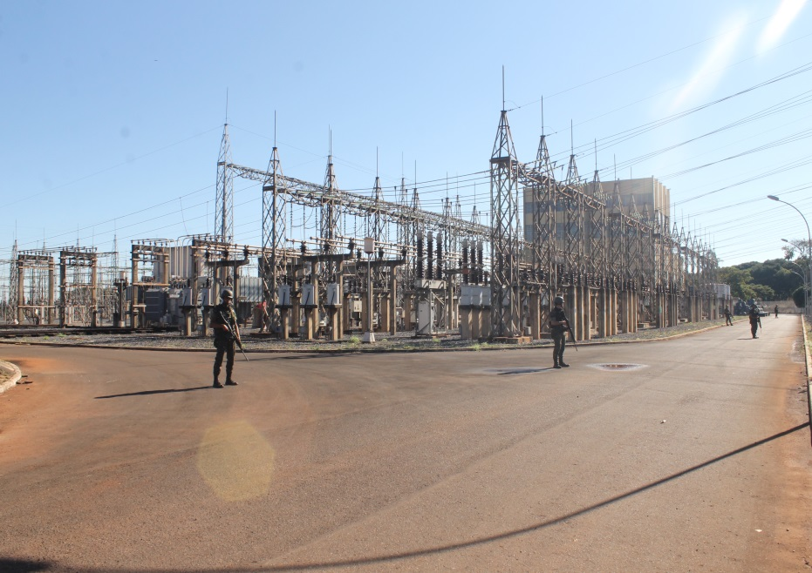
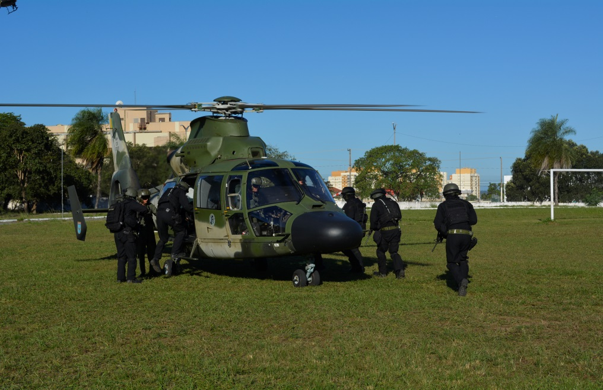
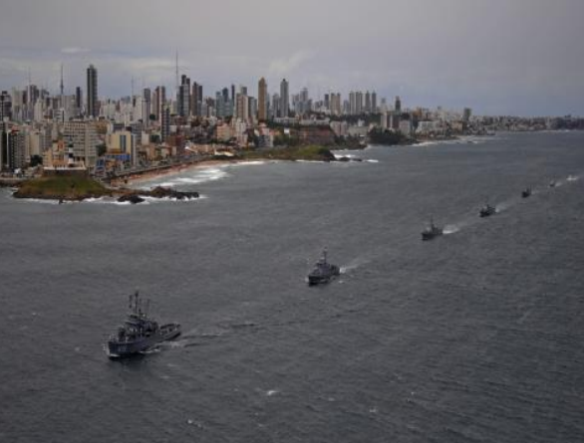
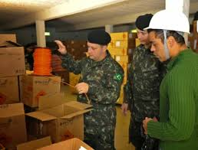
Ações de Defesa
PROTEÇÃO DE ESTRUTURAS ESTRATÉGICAS
OPERAÇÕES ESPECIAIS
FISCALIZAÇÃO DE PRODUTOS CONTROLADOS
DEFESA MARÍTIMA E FLUVIAL

Slide 19
1º CENÁRIO ( Desde já e até ativada a GLO)
ENFRENTAMENTO AO TERRORISMO
MINISTÉRIO DA DEFESA
De acordo com as atribuições legais para atuação
Atividades:
Inteligência
Def Cibernética
Fiscalização de Produtos Controlados
Adestramento
Capacitação
Planejamento
MINISTÉRIO DA JUSTIÇA
De acordo com as atribuições legais para atuação
Atividades:
Cooperação internacional
Imigração
Polícia Judiciária
Segurança de Dignitários
Vistoria e Contramedidas
Segurança de Portos e Aeroportos
Inteligência e Antiterrorismo
- Planejamento e elaboração de PROTOCOLOS OPERACIONAIS CONJUNTOS
- Integração por intermédio de Of Ligação/enlace

Slide 20
2º CENÁRIO ( Qdo ativada a GLO)
ENFRENTAMENTO AO TERRORISMO
MINISTÉRIO DA DEFESA
Novas atribuições em caso de ativação de GLO
Novas possíveis atividades:
Policiamento ostensivo
Ações de natureza preventiva ou repressiva
Emprego operacional
DQBRN (vistorias e varreduras)
Prontidão (FOCON)
Resposta imediata
MINISTÉRIO DA JUSTIÇA
Mantém as mesmas atribuições legais para atuação
Atividades:
Cooperação internacional
Imigração
Polícia Judiciária
Segurança de Dignitários
Vistoria e Contramedidas
Segurança de Portos e Aeroportos
Inteligência e Antiterrorismo
- Execução DE PROTOCOLOS OPERACIONAIS CONJUNTOS
- Integração por intermédio de um Estado-Maior interagências/Assessorias
Notes:
DECRETADA GLO....TIREI ...DE

Slide 21
2º CENÁRIO ( Qdo ativada a GLO)
ENFRENTAMENTO AO TERRORISMO
PROPOSTA DE ATUAÇÃO E EMPREGO
Caso 01 : ocorrência de incidente previamente visualizado nos planejamentos -> ATUAR COMO PREVISTO NOS PROTOCOLOS.
Caso 02: incidente não constante dos protocolos -> atuar segundo decisão consensual e integrada, observadas a competência legal e a capacidade disponível (“liderança situacional”) -> CENTRO INTEGRADO DE ENFRENTAMENTO AO TERRORISMO (CIET)

Slide 22
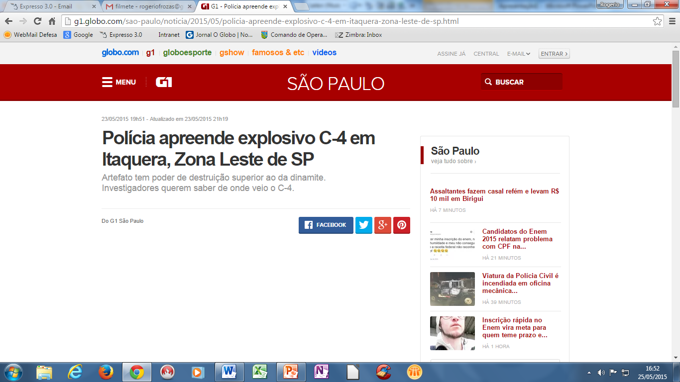
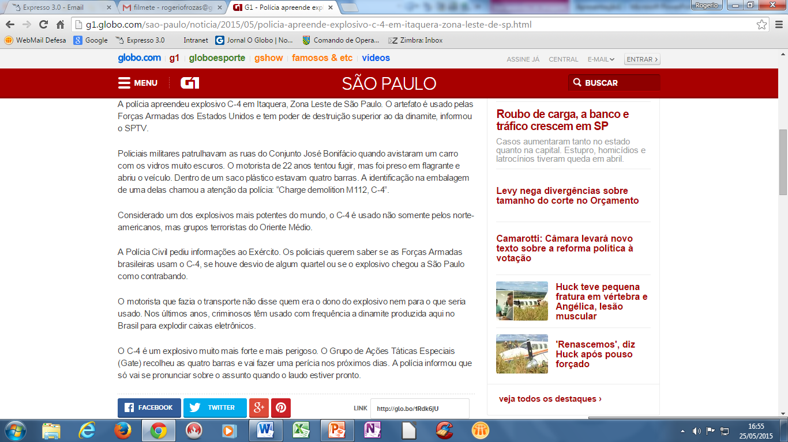
UM EXEMPLO.....

Slide 23
CESI
PROPOSTA EM DISCUSSÃO
CESIR
CIET*
MJ / MD / ABIN
CIANT
CCPCT
DPF
Pol Intern
Coordenação compartilhada
Integração
Protocolos Op Cj
Liderança
Situacional
FAB
Pessoal
Op Info
PRF
DRCI
Av Ex
Intlg
Adm/Fin
GE
Op
DQBRN
DEPEN
SENASP
DCiber
Log
Negociação
OLig MD *
C2
Jur
* CIET – Comitê Integrado de Enfrentamento ao Terrorismo
Olig
MJ *

Slide 24
Ministério da Defesa
- Marinha do Brasil
- Exército Brasileiro
- Força Aérea Brasileira
2. Ministério da Justiça
- Departamento da Polícia Federal
- Secretaria Nacional de Segurança Pública
- Departamento da Polícia Rodoviária Federal
- Secretaria Extraordinária para Grandes Eventos
3. Gabinete de Segurança Institucional
- Agência Brasileira de Inteligência
4. Ministério da Integração Nacional
- Secretaria Nacional da Defesa Civil
5. Ministério da Fazenda
- Receita Federal do Brasil
6. Governos Estaduais e municipais
7. Outras agências
INSTITUIÇÕES E ÓRGÃOS PARTICIPANTES
CONCLUSÃO: As operações interagências constituem o fundamento principal do enfrentamento à ameaça terrorista!
Notes:
24

Slide 25
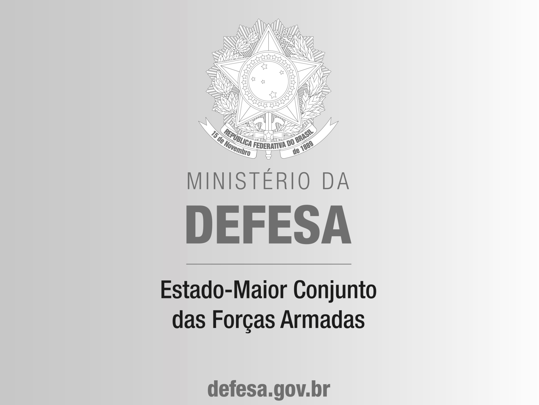
Gen Linhares: felipe.linhares@defesa.gov.br Cel. 61-9357.7769

